Slide 1

Режим дня 1 А класс
Подготовила: Томилова Алена Вячеславовна
Учитель начальных классов МБОУ СОШ № 65

Slide 2
Цели и задачи урока:
Сформировать понятие о режиме дня.
Показать важность его соблюдения.
Дать практические рекомендации по составлению режима дня.
2

Slide 3

Это правильное распределение времени, при котором разумно чередуются труд и отдых.
РЕЖИМ ДНЯ -
3

Slide 4

Одной из причин, которые приводят к ухудшению физического здоровья и эмоционального состояния ребёнка может быть несоблюдение режима дня школьника. Некоторые родители крайне скептически относятся к самому понятию «режим». А зря. Нельзя понимать соблюдение режима ребёнком, как некую обузу.
Соблюдайте РЕЖИМ ДНЯ!
4

Slide 5
Выполнение режима дня позволяет ребёнку сохранять физическое и психическое равновесие, что даёт возможность соблюдения эмоционального равновесия. А ведь мы, взрослые, прекрасно знаем, что именно этот возраст характеризуется эмоциональной неустойчивостью, которая ведёт к хронической усталости и утомляемости. Эти постоянные симптомы приводят к снижению работоспособности ребёнка.

Slide 6
ПОДЪЁМ
7:00
В котором часу просыпаешься ты?
Вспомни:
Утренний туалет, уборка постели.
6

Slide 7
ЗАРЯДКА
7:40
Как заправили кроватку,
Быстро делаем зарядку.
Ножками потопали.
Ручками похлопали.
Вот здоровья в чём секрет,
Всем друзьям
«Физкульт –привет!»
7

Slide 8

УМЫВАНИЕ
7:50
Водные процедуры с использованием мыла.
Чистка полости рта.
8

Slide 9

ЗАВТРАК
8:00
Сытный завтрак перед уроками.
9
Notes:
9

Slide 10


УРОКИ
8.30- 12.00
Уроки.
(перемены между уроками 10-15 мин)
10

Slide 11
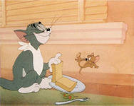
ОБЕД
13.00 – 13.30
Пища должна быть полезной и питательной.
11

Slide 12

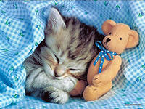
Послеобеденный сон или отдых
13.30 – 14.30
12

Slide 13


Полдник, свободное время.
16.00 – 20.30
Занятия спортом, чтение,
дополнительное образование, хобби, игры
13

Slide 14

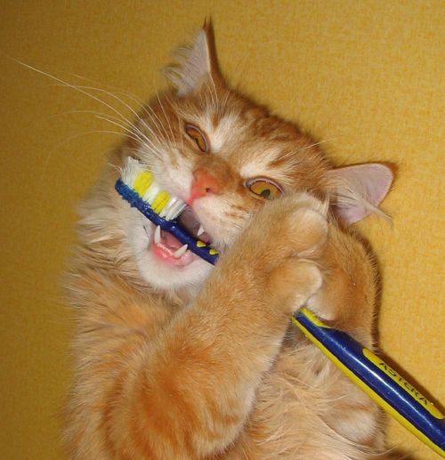

ПРИГОТОВЛЕНИЕ КО СНУ
20.30 – 21.00
Ждёт зубной порошок
И журчит водица:
«Не забудь, мой , дружок
Перед сном умыться.
Пусть приходит крепкий сон.
Всем на свете нужен он.
14

Slide 15



СПОКОЙНОЙ НОЧИ!
21.00 – 7.00
Чай попить и спать в кровать,
Завтра рано мне вставать!
15

Slide 16
Рекомендации
Приучите ребенка просыпаться и вставать каждый день в одно и то же время;
Выполнять каждый день утреннюю зарядку;
Следить за чистотой тела, волос, ногтей, полости рта;
Принимать пищу в одно и то же время.
16

Slide 17
Выполняйте режим дня!
Будете здоровы!
17

